Slide 1
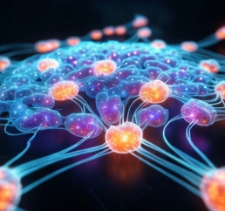
Optimierung der AF-Verteilung in Künstlichen Neuronalen Netzen mit Evolutionsalgorithmen
Khalil Ibrahim
Ps Natural Computation

Slide 2
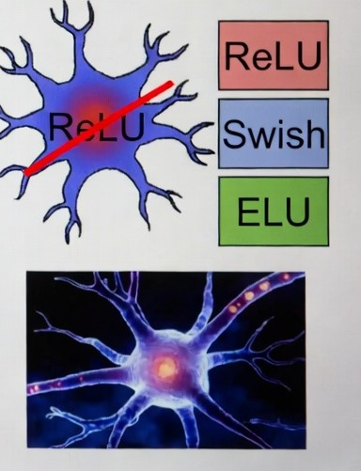
Problemstellung
ANNS verwendet meinst eine AF überall (Z.B. ReLU)
Verschiedene Neuronen brauchen verschidilsche Afs
Ziel : Automatisch die Optimale Verteilung finden

Slide 3
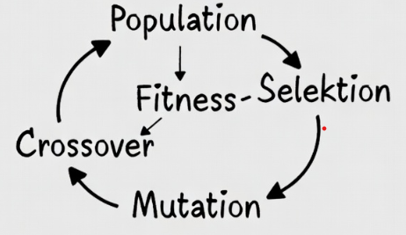
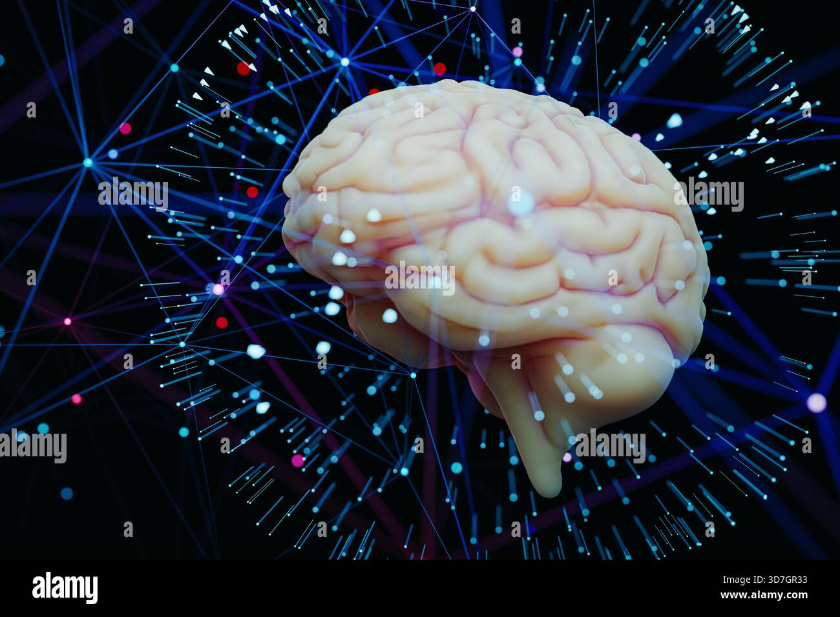
Idee / Ansatz
Einfacher Evolutuinsalgorithmus
Jedes Individuum = Af-Zuweisung pro Neuron
Evolution + Backpropagation Beste Kombination

Slide 4
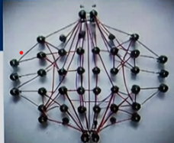
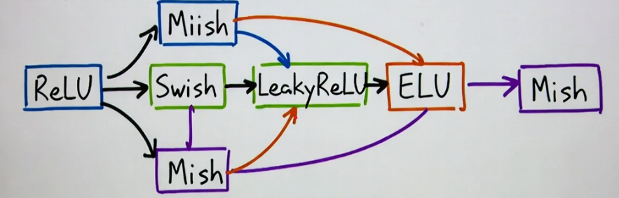
Representation(Chromoson)
Festes Netz + Chromoson =
ReLU ,Swish ,LeakyReLU ,ELU ,Mish

Slide 5
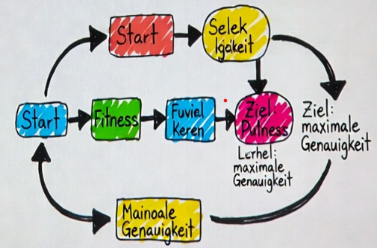
Der Evolationsagorithmus
Zufällige Population
Fitness(trainieren + Genauigkeit)
Selektion
Crossover + Mutation
Wiederholen

Slide 6
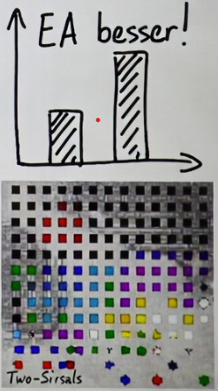
Experimente
Benchmarks von der Basics-Gruppe (Klassifikation)
Vergleich: • Standard-ANN (alles ReLU) • EA-optimiertes
Metriken: Genauigkeit, Stabilität,

Slide 7
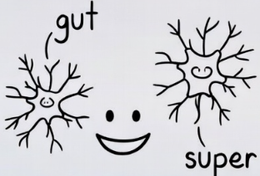

Erwartete Ergebnisse
Bessere Performance als Standard-ANN
Flexiblere Netze
Erkenntnis: welche AF wo am besten passt

Slide 8

Herausforderungen & nächste Schritte
Herausforderung: Training langsam ( kleine Population)
Nächste Schritte: Implementierung in PyTorch, Experimente, Analyse
Fragen

